Slide 1
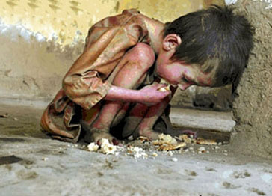
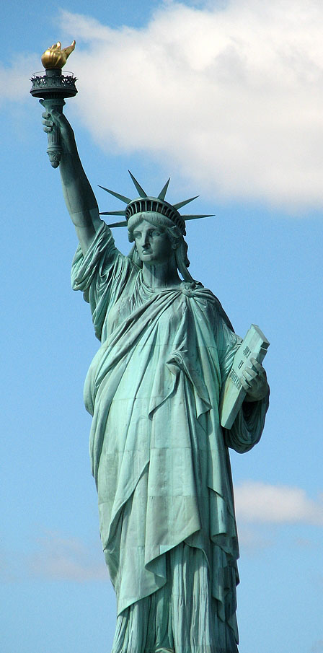
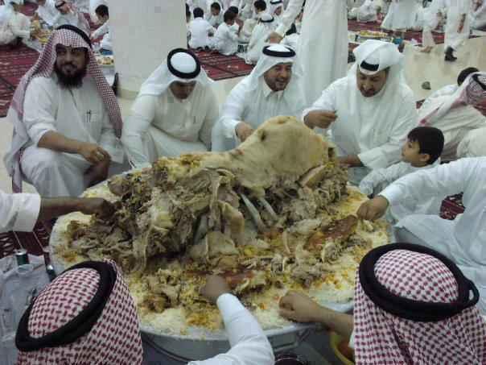
جهان نابرابر

Slide 2
امروزه سطح خشکی های زمین میان کشورها تقسیم شده است و بیش از 190 کشور در دنیا وجود دارد که با مرزهایی از یکدیگر جدا شده اند.
یکی از موضوعات مهم جهان در چند دهۀ اخیر « نابرابری جهانی یا بین المللی» است.
از نظر ثروت و درآمد،کیفیت زندگی مردم و مسکن مناسب،آموزش، بهداشت، اشتغال، گذراندن اوقات فراغت و نظایر آن تفاوت های زیادی بین کشورها دیده می شود.

Slide 3
برای مقایسۀ کشورها با یکدیگر، ملاک ها و معیارهای مختلفی به کار رفته است.
عامل اقتصادی و عواملی چون میزان تولید،درآمد، اشتغال و مانند آنها
بعدها بعضی از صاحبنظران مطرح کردند که تنها توجه به عامل اقتصادی کافی نیست.
درآمد اقتصادی هدف نیست بلکه وسیله ای است برای آنکه انسان به هدف های والاتر دست پیدا کند.

Slide 4
عوامل زیادی وجود دارند که بر زندگی افراد یک جامعه اثر می گذارند و می توانند کیفیت زندگی را خوب یا بد کنند.
هویت، عزت، امنیت، آزادی، احساس شادی و رضایت از زندگی
اما
اندازه گیری بسیاری از این عوامل به صورت کمّی ( عددی) دشوار یا ناممکن است.
هر کشوری متناسب با فرهنگ خود این عوامل را می شناسد و برداشت یکسانی دربارۀ آنها وجود ندارد.

Slide 5
احساس شادی و رضایت از زندگی

Slide 6
شاخص توسعۀ انسانی
از حدود 20 سال پیش « شاخص توسعۀ انسانی » مطرح شد.
این شاخص برای پی بردن به وضعیت و کیفیت زندگی در کشورها و مقایسۀ آنها با یکدیگر با توجه به سه عامل اقتصادی، بهداشتی و فرهنگی تعریف می شود.

Slide 7
ملاک های توسعۀ انسانی عبارتند از:
درآمد و رفاه
امید به زندگی یا متوسط طول عمر
سواد و آموزش

Slide 8
به نقشۀ شاخص توسعۀ انسانی جهان در اسلاید بعد توجه کنید.
از نظر شاخص توسعۀ انسانی کشورها به چهار گروه تقسیم شده اند.

Slide 9
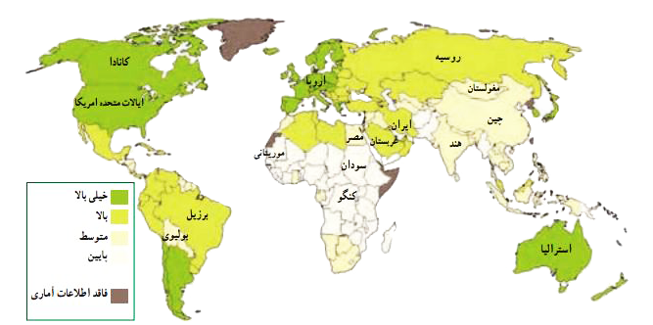

Slide 10
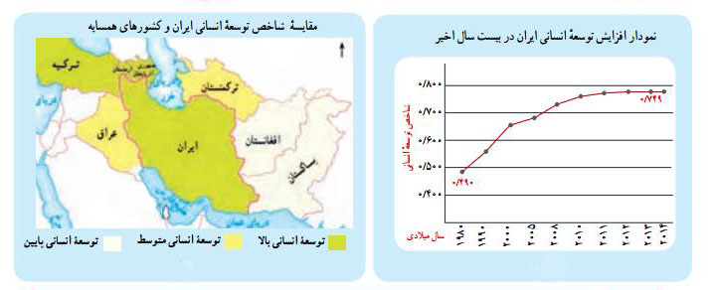
در سال 2014 میلادی میزان شاخص توسعۀ انسانی در ایران 0/749 بوده است.
با این رقم کشور ما در گروه کشورهای با « توسعۀ انسانی بالا » قرار می گیرد.

Slide 11
درآمد و رفاه
این عامل جنبۀ اقتصادی دارد و به معنای سطح مطلوب زندگی و رفاه اجتماعی است.
یعنی اعضای یک جامعه به چه میزان از درآمد کافی و شغل مناسب و قدرت خرید برخوردارند و به کالاها و خدمات مورد نیاز چون مسکن، پوشاک، غذا، آموزش، تفریح و فراغت و وسایل زندگی مناسب دسترسی دارند.

Slide 12
امروزه ثروت و درآمد جهان به شدت در دست برخی کشورها متمرکز شده است.
مالکیت 80 درصد درآمد جهان در دست 20 درصد از ساکنان آن است.

Slide 13
اکثر ساکنان کشورهای با درآمد بالا در کشورهای آمریکای شمالی و اروپای غربی از رفاه و سطح زندگی خوبی برخوردارند.
در حالیکه برخی کشورهای آسیا، آفریقا و آمریکای لاتین، برخی از مردم با فقر و کمبود امکانات مواجه اند.

Slide 14
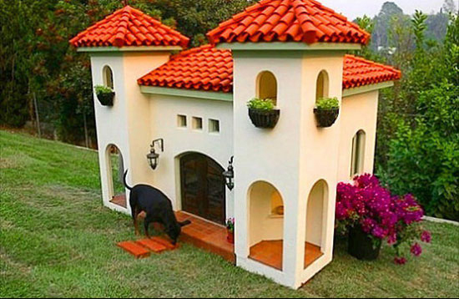
خانه های مجلل برای حیوانات در اروپا

Slide 15
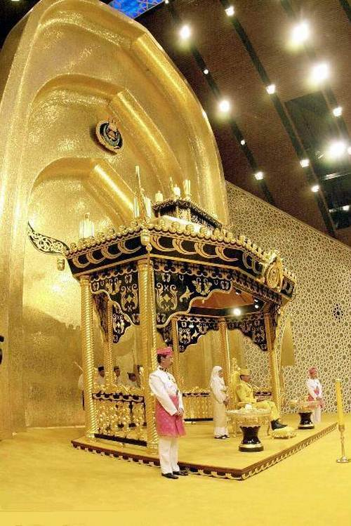
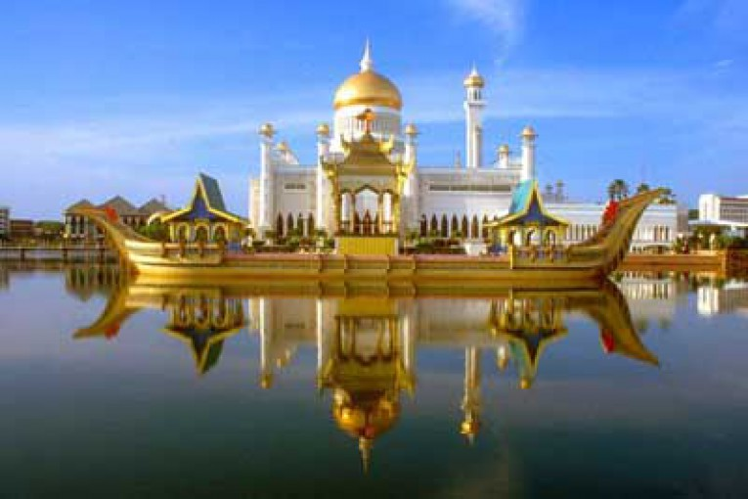
کاخ سلطان برونئی

Slide 16
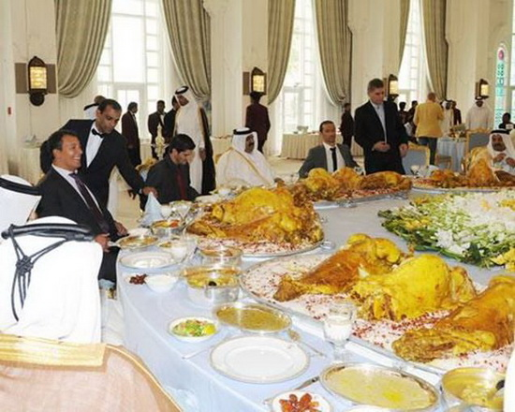
قطر

Slide 17
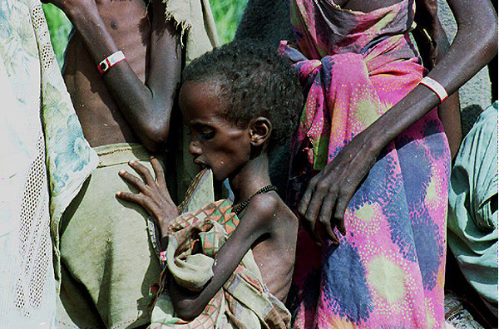
کشورهایی در جهان وجود دارند که تعداد زیادی از مردم آنها در فقر مطلق زندگی می کنند و به ویژه با مشکل گرسنگی و دسترسی نداشتن به غذا مواجه اند.
موزامبیک، تانزانیا، اتیوپی، نپال

Slide 18
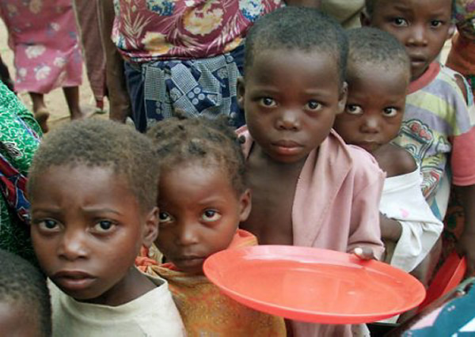

Slide 19
معمولاً میزان ثروت مادی و رشد اقتصادی کشورها را با تولید ناخالص داخلی و درآمد سرانه زندگی می کنند.
تولید ناخالص داخلی: ارزش کلیۀ محصولاتی که در یک دورۀ معین ( یک ساله) در داخل یک کشور تولید می کنند.
درآمد سرانه: وقتی میزان تولید ناخالص را به تعداد جمعیت یک کشور تقسیم می کنند درآمد سرانه ( به ازای هر نفر در سال) به دست می آید.

Slide 20
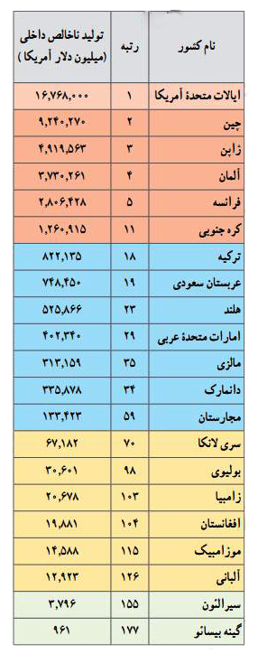
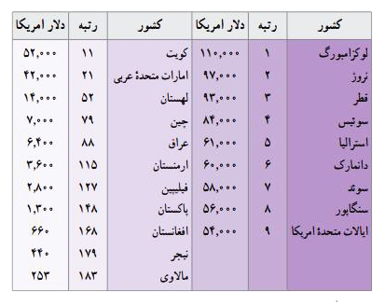
با توجه به جدول ها چند کشور ثروتمند، چند کشور فقیر و چند کشور با درآمد متوسط نام ببرید.

Slide 21
آمار و ارقام مربوط به وضعیت و رشد اقتصادی کشورها، در طی زمان ثابت نیست.
درنیمۀ دوم قرن بیستم ژاپن، چین و برخی کشورهای آسیای جنوب شرقی چون سنگاپور، هنگ کنگ، کرۀ جنوبی و مالزی رشد اقتصادی سریعی داشته اند. و توانسته اند با توسعۀ صنایع و صدور کالا به سایر نواحی جهان، جایگاه مهمی در اقتصاد جهانی به دست آورند.

Slide 22
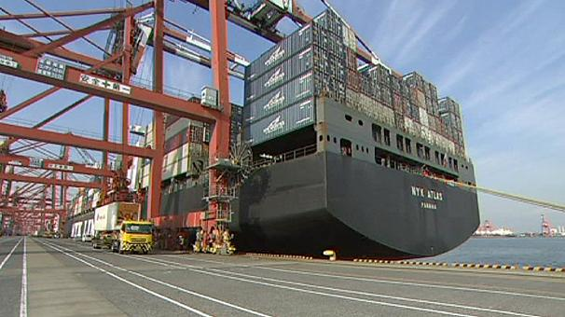
بارگیری کالاهای صادراتی ژاپن

Slide 23
بعضی از کشورها نیز به دلیل بحرانهای سیاسی یا جنگ نه تنها رشد اقتصادی مطلوبی نداشته اند بلکه تولید و درآمد آنها حتی کاهش یافته است.
سوریه، عراق
در برخی کشورها نیز ارقام بالای درآمد به دلیل وجود ذخایر نفت و گاز حاصل از فروش نفت است

Slide 24
امید به زندگی یا متوسط طول عمر
یعنی تعداد سال هایی که انتظار می رود کودکی که در آن کشور به دنیا آمده است، عمر کند و زنده بماند.
میزان طول عمر یا امید به زندگی در یک جامعه نشان دهندۀ وضعیت سلامت و بهداشت در آن جامعه است.

Slide 26
به نظر شما چه عواملی در یک کشور باعث داشتن متوسط طول عمر بیشتر می شود؟
زندگی در محیطی پاک و بدون آلودگی
دسترسی به غذای کافی و آب سالم
امکانات درمانی و مراقبت های پزشکی پیشرفته

Slide 27
به نظر شما چه عواملی در یک کشور باعث داشتن متوسط طول عمر کمتر می شود؟
دسترسی نداشتن به غذای کافی و آب سالم
کمبود پزشک و دارو و امکانات درمانی
گرسنگی و سوء تغذیه
جنگ های داخلی و خارجی

Slide 28
در گزارش توسعۀ انسانی سال 2014 میلادی، بیشترین متوسط طول عمر 83/5 سال و کمترین متوسط طول عمر 45/6 سال بوده است.
میزان امید به زندگی یا متوسط طول عمر در کشور ایران 74 سال بوده است.

Slide 29
سواد و آموزش
معیارهای سنجش وضع آموزش:
درصد ثبت نام کل کودکانی که در حال تحصیل اند
میزان باسوادی ( تعداد بزرگسالان باسواد)
میانگین سالهای تحصیل در یک کشور
میزان باسوادی و تحصیل دختران
تعداد معلم به ازای دانش آموز

Slide 30
در برخی کشورهای فقیر جهان امکانات آموزشی بسیار کم است.
نپال
3/2 سال
مالی
2 سال
بنگلادش
5/1 سال
میانگین سال های تحصیل در کشورهای
کانادا
21/3سال
مالزی
9/5 سال
میانگین سال های تحصیل در کشورهای
میانگین سال های تحصیل: متوسط تعداد سال هایی که دانش آموزان یک کشور در مدرسه حضور پیدا کرده و تحصیل کرده اند.

Slide 31
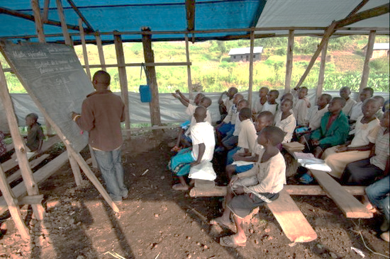
وضع آموزش در آفریقا

Slide 32
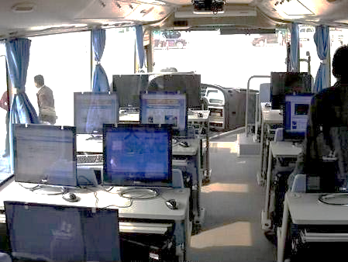
سرویس مدارس ژاپن

Slide 33
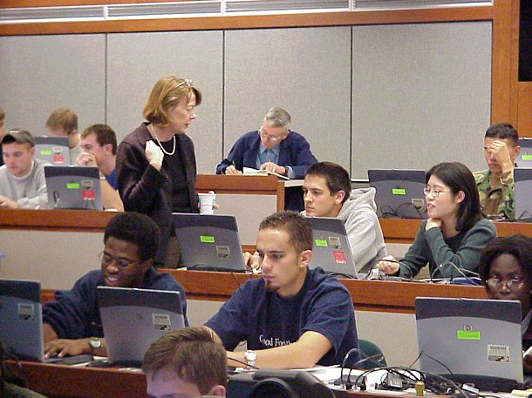
یک کلاس درس در دانشگاه ام آی تی آمریکا

Slide 34
امکانات آموزشی در اروپا

Slide 35
علل و عوامل نابرابری
عوامل خارجی
استفاده از منابع سایر کشورها به سود خود
استعمارگری توسط کشورهای قدرتمند
اشغال نظامی کشورها
مستعمره کردن کشورها
دخالت و نفوذ در امور داخلی کشورها
جلوگیری از استقلال سیاسی و اقتصادی کشورها

Slide 36
علل و عوامل نابرابری
عوامل داخلی
حکومت های ستمگر و وابسته که منافع و منابع کشور را در اختیار بیگانگان قرار می دهند
بی سوادی و ناآگاهی مردم
فرهنگ و باورهای غلط
جنگ ها و کشمکش های داخلی
نداشتن ایمان و پشتکار و اراده برای تغییر وضع
غفلت از استعدادها و فرهنگ خود
نبودن وحدت و مشارکت بین مردم

Slide 37
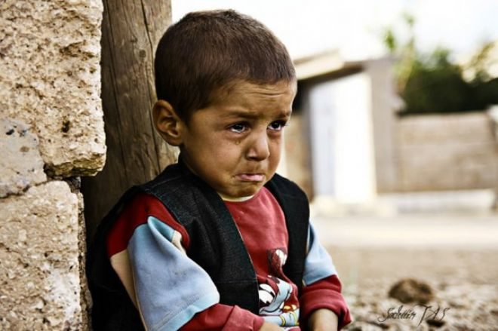
آدمیان به لبخندی که بر لبها مینشانند و به احساس خوبی که بر جای مینهند و به دردی که از یکدیگر میکاهند ، می ارزند.....

Slide 38
پایان

